Slide 1
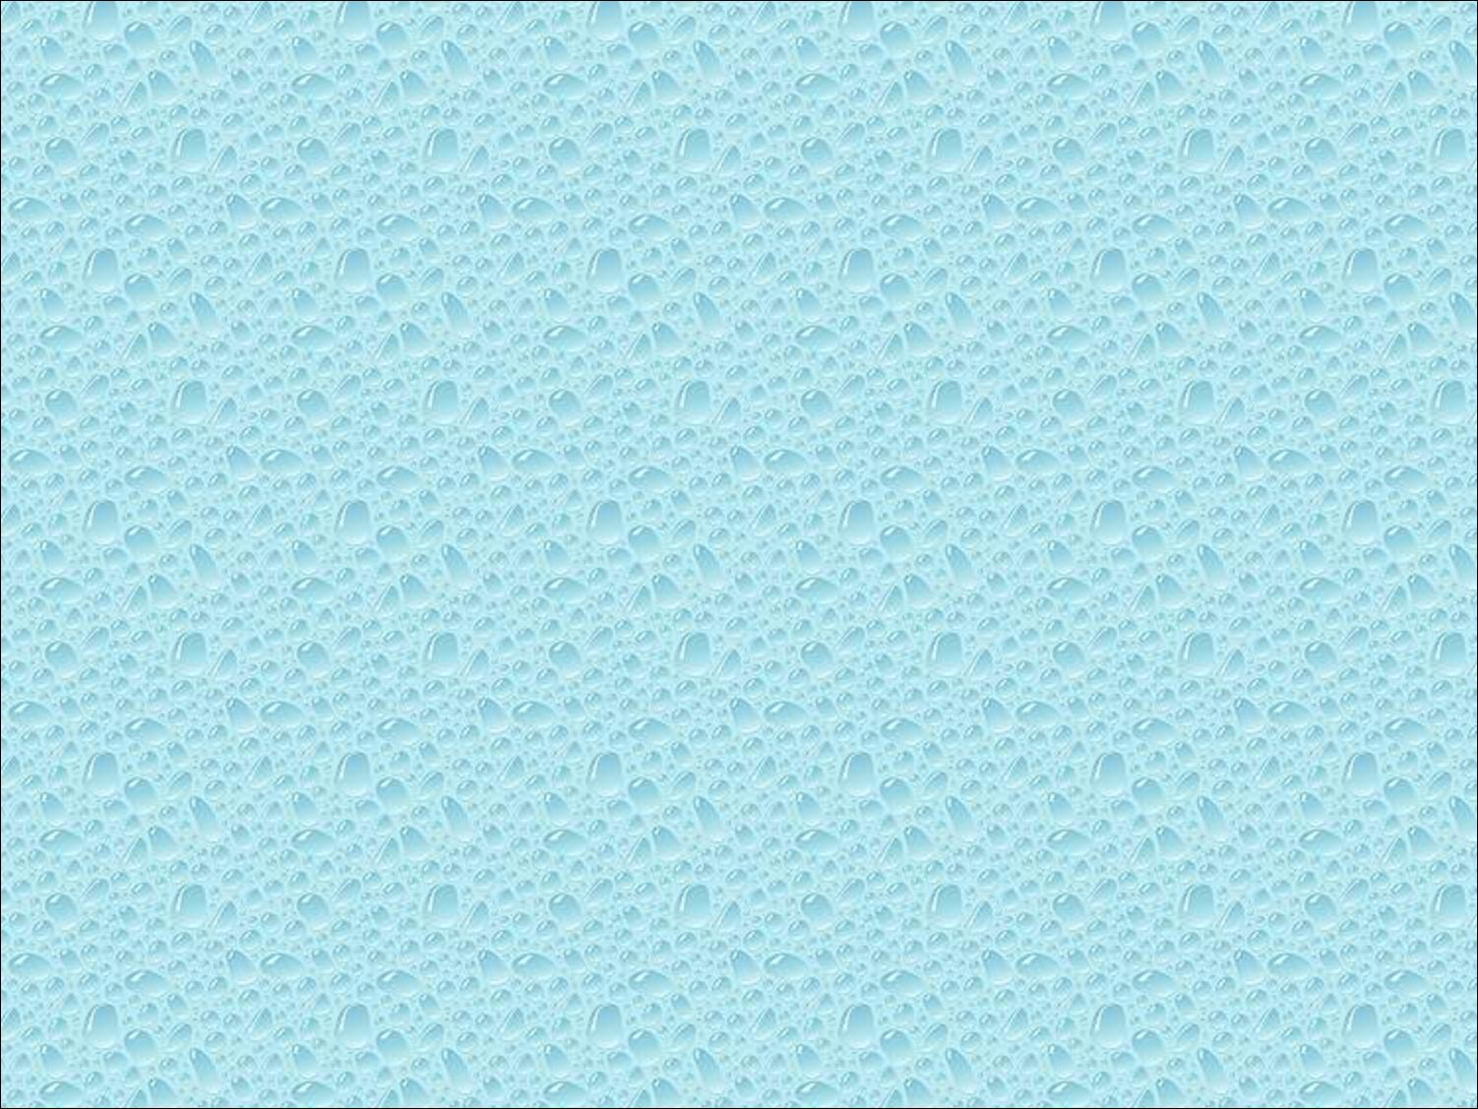

E. Angel, Interactive Computer Graphics A Top-Down Approach with OpenGL, Third Edition
Addison-Wesley Longman, 2003

Slide 2

利用簡單的Open GL 指令撰寫一程式
介紹程式架構
了解指令的功能以及用法
描繪出一正方形

Slide 3

int main(int argc, char** argv)
{
/*建立一個視窗其名稱為 simple*/
glutCreateWindow("simple");
/*這個函式告訴GLUT當視窗重繪時要呼叫哪個函數*/
glutDisplayFunc(display);
init();
/*啟動GLUT主要的處理迴圈,直到程式終止*/
glutMainLoop();
}

Slide 4

#include <GL/glut.h> /* glut.h includes gl.h and glu.h*/
void display(void)
{
/* clear window */
glClear(GL_COLOR_BUFFER_BIT); // 利用現有的清除顏色清除視窗
/* draw unit square polygon */
glBegin(GL_POLYGON); // 與glEnd搭配使用. glBegin和glEnd
// 之間可以加入多組座標點.
glVertex2f(-0.5, -0.5); // 集合,但是其元件型態必須相同
glVertex2f(-0.5, 0.5); // GL_POLYGON將指定的座標建立凸多邊形
glVertex2f(0.5, 0.5);
glVertex2f(0.5, -0.5); //glVertex2f(x,y)函式是用來描繪一點的座標
glEnd();
/* flush GL buffers */
glFlush(); //出清 OpenGL的指令佇列與緩衝區
}

Slide 5

void init() //初始化視窗視窗表現方式
{
/* 設定背景顏色 */
glClearColor (0.0, 0.0, 0.0, 0.0);
/* 設定填入的顏色為白色 */
glColor3f(1.0, 1.0, 1.0);
glMatrixMode (GL_PROJECTION);
glLoadIdentity ();
glOrtho(-1.0, 1.0, -1.0, 1.0, -1.0, 1.0);
}

Slide 6

